Slide 1
UNIDAD 1.1: Sistemas Microinformáticos

Slide 2
Componentes
Una Unidad Aritmético-Lógica (ALU) que realiza cálculos y comparaciones, y toma decisiones lógicas (determina si una afirmación es cierta o falsa mediante las reglas del Álgebra de Boole).
Una Unidad de Control (UC), que interpreta cada una de las instrucciones del programa y, de acuerdo con su microprogramación, ir generando las señales lógicas para que se realicen las modificaciones sobre los registros y/o las posiciones de la memoria principal.
La Memoria que está formada por los elementos que permiten almacenar y recuperar la información y una serie de Registros donde se almacena información temporalmente.
Los sistemas de Entrada/Salida que permiten la comunicación con los dispositivos periféricos.

Slide 3
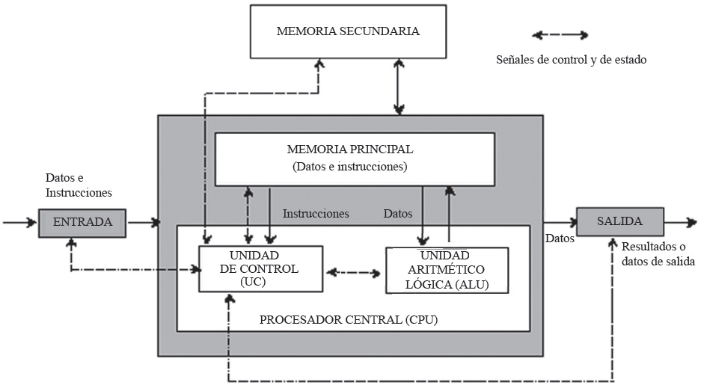
Sistema Informático

Slide 4
El Sistema Informático.
Un sistema informático típico emplea un ordenador que usa dispositivos programables para capturar, almacenar y procesar datos.
Puede definirse como un conjunto de los siguientes componentes:
Un componente físico (hardware): incluye las placas, circuitos integrados, conectores, cables y sistema de comunicaciones.
Un componente lógico (software): permite disponer de un lenguaje lógico para comunicarse con el hardware y controlarlo.
Hay dos tipos de software:
Software de base: es el conjunto de programas necesarios para que el hardware tenga capacidad de trabajar. Recibe también el nombre de sistema operativo.
Software de aplicación: son los programas que maneja el usuario (tratamiento de textos, bases de datos, hojas de cálculo...).

Slide 5
Componentes

Slide 6
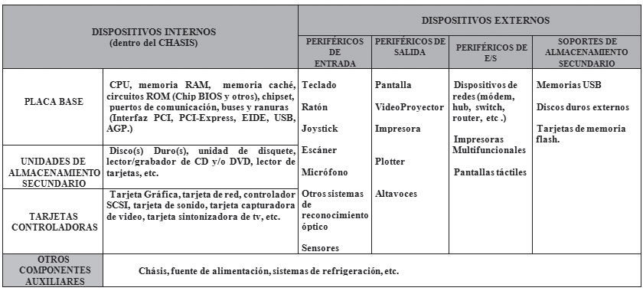
Los componentes físicos de un sistema informático
Entre los componentes físicos de un sistema informático se encuentran:

Slide 7
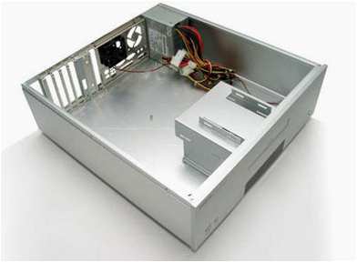
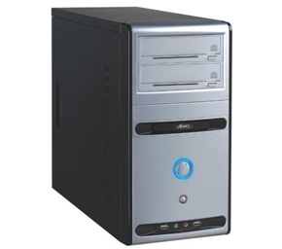
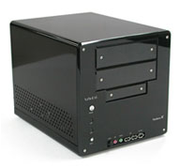
El chasis, caja o torre
Es el recinto metálico o de plástico que alberga los principales componentes del ordenador y se encarga fundamentalmente de su protección.

Slide 8
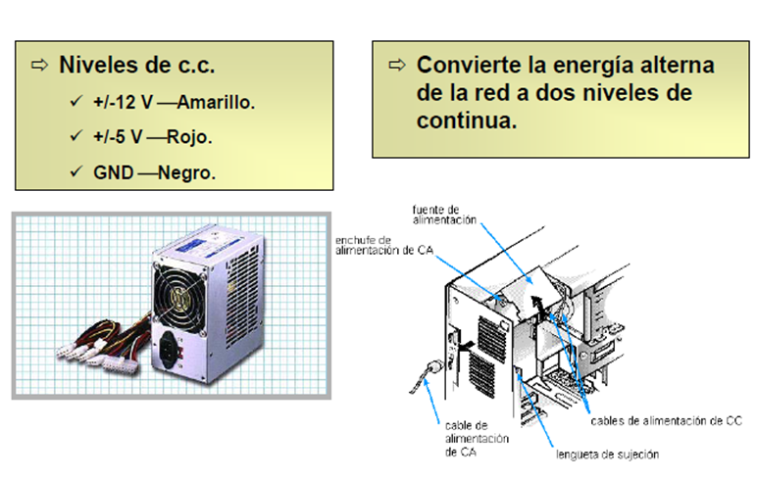
La fuente de alimentación
Transforma la corriente eléctrica alterna procedente del sistema eléctrico en corriente continua en un voltaje apropiado para los distintos componentes del ordenador.

Slide 9
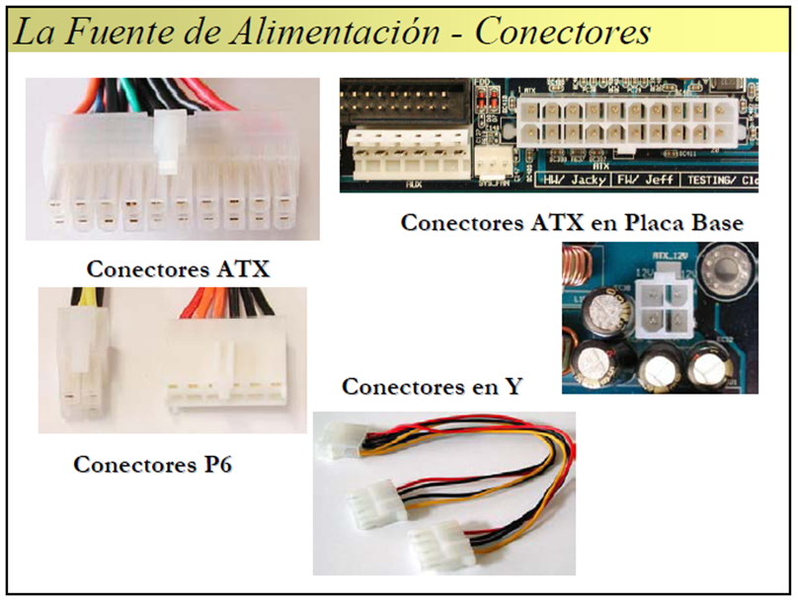
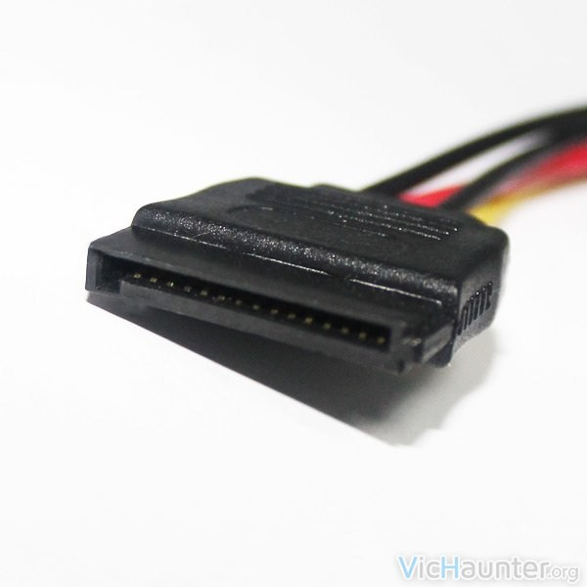
La fuente de alimentación

Slide 10
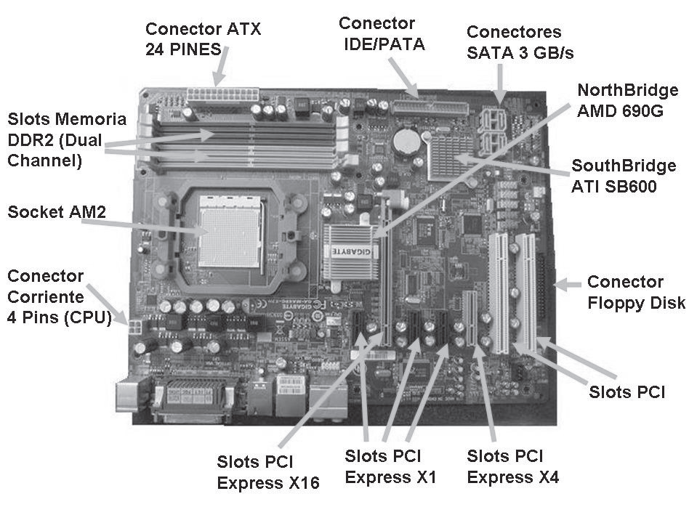
La placa base (mainboard o motherboard)
Es uno de los elementos principales del ordenador, ya que a ella se conectan todos los demás componentes, siendo conocido como un componente integrador. Una placa base ATX actual ofrece un aspecto similar al siguiente:
Circuito impreso
Zócalo de procesador
Zócalos de memoria
Memoria caché
Slots de buses.
Chipset
BIOS
Batería
Conexión de alimentación

Slide 11
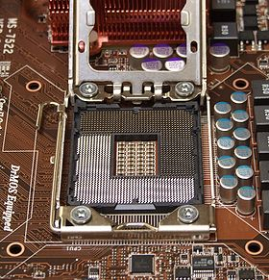
La placa base (procesador)
El circuito impreso: también conocido como PCB (Printed Circuit Board). Es un medio para sostener mecánicamente y conectar eléctricamente componentes electrónicos, a través de rutas o pistas de material conductor grabados en hojas de cobre laminadas sobre un sustrato no conductor.
Zócalo del procesador o socket: es el conector donde se inserta el microprocesador. Los primeros microprocesadores estaban soldados a la placa base o insertados en zócalos donde era imposibles sacarlos.

Slide 12
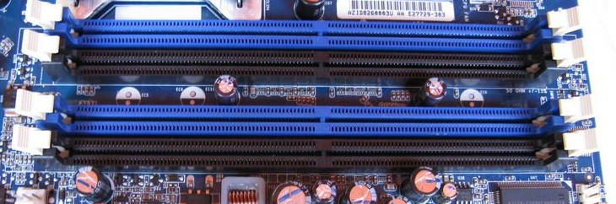
La placa base (memoria)
Zócalos de memoria: las placas base tienen entre 2 y 8 zócalos para la inserción de módulos de memoria SIMM o DIMM. Éste valor dependerá de las características del chipset de la placa base. Muchas placas base solo admiten combinaciones determinadas de los módulos de memoria en sus zócalos. Las memorias se desarrollarán en un epígrafe posterior.
Memoria caché: los ordenadores de cuarta y quinta generación usaban una caché secundaria, de nivel 2 o caché L2, integrada en la placa base. A partir de la sexta generación la caché de nivel 2 se integró en el propio microprocesador.

Slide 13
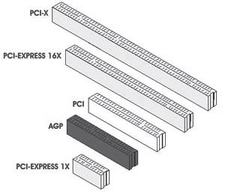
La placa base (slots)
Slots de buses: estas ranuras sirven para aumentar las capacidades del sistema. En ellas se insertan tarjetas y controladoras de entrada/salida. Con el paso de los años se han ido estandarizando varios tipos de buses como ISA, EISA, MCA, PCI o AGP. Hoy día, los más habituales son PCI, AGP y PCI-Express.

Slide 14
La placa base (chipset)
Chipset: el chipset es un conjunto de circuitos integrados diseñados a partir de una arquitectura de procesador determinada que permiten comunicar la placa base donde reside y los componentes que a ésta se conectan con el procesador. En la actualidad está formado por un par de chips denominados NorthBridge (Puente Norte) y SouthBridge (Puente Sur).
NorthBridge: une los componentes del bus primario (host bus) que suelen ser los de mayor velocidad de transferencia: el microprocesador, la memoria y el adaptador de vídeo. Este bus suele ser de 64 bits y emplea frecuencias elevadas.
SouthBridge: es en realidad un puente para acceder a otros buses más lentos como el PCI, el IDE, el USB y el LPC (low pin count), al que se conectan la BIOS, el controlador del ratón y teclado y los puertos serie y paralelos. El Southbridge se une al Northbridge mediante su propio bus denominado Hub Link.

Slide 15
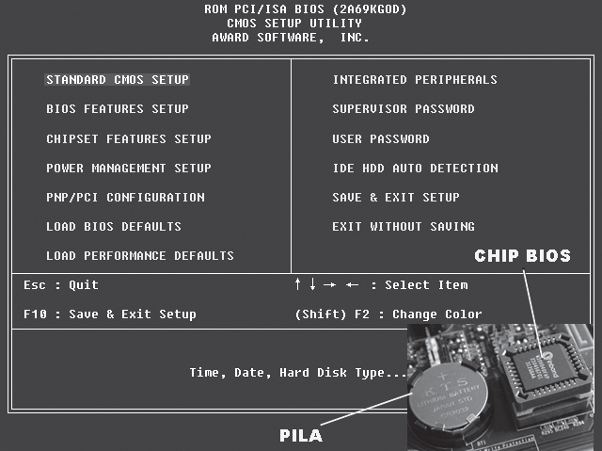
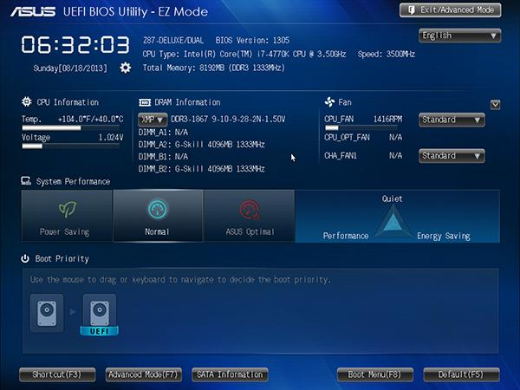
La placa base (BIOS)
BIOS (Basic Input Output System):
Implementada mediante memoria ROM o EEPROM (memoria que se puede borrar y escribir) y los datos de configuración se almacenan en una memoria CMOS.
Consiste en un conjunto de rutinas básicas que permiten la entrada y salida al sistema además de permitir configurar determinados parámetros mediante una RAM CMOS.
Identifica los componentes principales (RAM, microprocesador, chipset, unidades de disco, etc.) y le proporciona acceso y control a todos ellos.
Este tipo de memoria es volátil, por lo que tiene que estar siendo alimentada permanentemente, para lo cual se emplea una pequeña batería o pila. Existen diversos fabricantes de BIOS como Award o AMI.

Slide 16
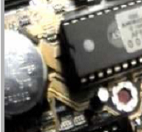
La placa base (Batería y alimentación)
Batería: el ordenador usa una batería para seguir suministrando corriente y permitir guardar cierta información cuando no está alimentado. El procedimiento de sustitución de la pila es sumamente sencillo, aunque conviene emplear un objeto de plástico para retirar la pila vacía cuando quiera cambiarse. Nunca se deben utilizar elementos metálicos sobre la placa base porque puede dañarse.
Conector de alimentación: en el formato más extendido de placas, ATX, se trata de un conector de 20 pines.

Slide 17
La placa base
Jumpers: un jumper está formado por dos pines que se pueden unir a través de un pequeño conector y sirve para configurar el hardware mediante la presencia o ausencia de contactos. Se tiende a reducir su empleo para, en su lugar, llevarse a cabo la configuración mediante software asignando valores a través de la BIOS.
Conectores de pin: lo constituyen un conjunto de conectores con diversas funciones: led de potencia (dos pines), conmutador de reset (dos pines), interruptor de potencia (dos pines), led de actividad del disco duro (dos pines), altavoz interno (4 pines), ventilador, conmutador y led de suspendido (dos pines cada uno).
Controladores: la placa base incluye cada vez más controladores de periféricos que anteriormente residían en tarjetas separadas. Es el caso del controlador de teclado, de ratón, de unidades de almacenamiento (IDE y SATA, habitualmente), de los puertos serie, paralelo, USB, infrarrojos, IEEE-1394, del controlador de la red o del sonido.

Slide 18
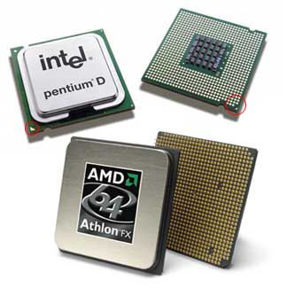
El microprocesador
El microprocesador: es un circuito integrado compuesto por millones de transistores que contiene algunos o todos los elementos hardware de una CPU.
Se encarga de llevar a cabo todo el procesamiento del ordenador

